Slide 1
ELEKTROANALİTİK YÖNTEMLER
Teorik temeller
Uygulama ve örnekler

Slide 2
ELEKTROANALİTİK KİMYA
Elektroanalitik Kimya, bir elektrokimyasal hücredeki analit çözeltisinin elektrokimyasal özelliklerine dayanan bir grup kantitatif yöntemi kapsar. Elektroanalitik yöntemler çok düşük tayin sınırlarına ulaşabilirler. Maddelerin, ara yüzeylerdeki yük aktarımının stokiyometrisi ve hızı, kütle aktarım hızı, adsorpsiyon ve kemisorpsiyon derecesi, kimyasal tepkimelerin hızı ve denge sabitleri gibi bilgiler verir.
Elektroanalitik yöntemler , diğer yöntemlere göre bazı üstünlüklere sahiptir.
Elektrokimyasal ölçümler çoğu kez bir elementin bir yükseltgenme basamağı için spesifiktir.
Elektroanalitik yöntemlerde kullanılan cihazlar diğerlerine göre daha ucuzdur.
Elektrokimyasal yöntemler, kimyasal türlerin derişimlerinden çok aktiflikleri hakkında bilgi verir.

Slide 3
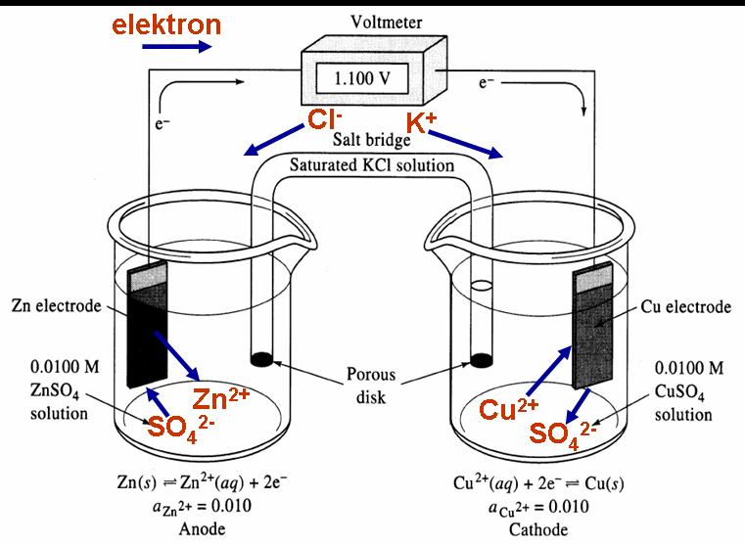
Bir DC elektrokimyasal hücre her biri uygun bir elektrolit çözeltisine daldırılmış, elektrot olarak isimlendirilen iki elektriksel iletkenden oluşmaktadır. Bir hücrede bir akım oluşabilmesi için,
Elektrotların bir metal iletkenle dış bağlantılarının sağlanması,
Çözeltiler arasında birinden diğerine iyon geçişine imkan verecek bir temas olması
her iki elektrodun her birinde bir elektron aktarım reaksiyonunun cereyan etmesi gereklidir.
Cu elektrot : Cu²⁺ + 2e⁻ ⇔ Cu(k) indirgenme
Zn elektrot : Zn(k) ⇔ Zn²⁺ + 2e⁻ yükseltgenme
eşitlikleriyle tanımlanabilir.
NET HÜCRE TEPKİMESİ
Zn(k) ⇔ Zn²⁺ + 2e⁻
Cu²⁺ + 2e⁻ ⇔ Cu(k)
Cu²⁺ + Zn(k) ⇔Zn²⁺ + Cu(k)
Sıvı temas yüzeyi

Slide 4
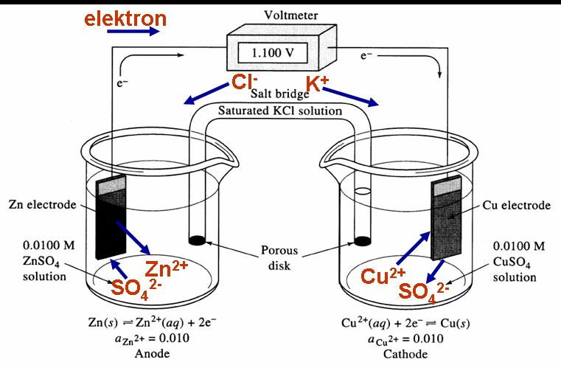
HÜCRELERİN ŞEMATİK GÖSTERİMİ
Hücrelerin tarifini basitleştirmek için, kimyacılar çoğunlukla kısaltılmış bir gösterim şekli kullanırlar. Aşağıdaki Şekilde verilen hücre şematik olarak şu şekilde gösterilir:
Faz sınırları
Elektrot/Çözelti Ara yüzeyi
Zn|ZnSO₄(a_{ZN}2+ = 0.0100)||CuSO₄(a_{Cu}2+ = 0.0100)|Cu
Anot
Katot
Anotla temastaki çözelti
2 sıvı temas yüzeyi (Tuz Köprüsü)
Katotla
temastaki
çözelti

Slide 5
Elektrot Potansiyellerinin Özellikleri
Bir elektrokimyasal hücrenin potansiyeli, katot potansiyeli ile anot potansiyeli arasındaki farktır ve burada bir elektrot potansiyelinin ne anlama geldiğine ilişkin açık bir görüşe sahip olmak önemlidir. Bu potansiyel, bir elektrotun elektron enerjisinin bir ölçümüdür. Bir elektrolit çözeltisi içine batırılan bir metalik iletkende fazla yüklerin hepsi iletkenin yüzeyindedir ve bu yüzeydeki yük yoğunluğunu ayarlamak, iletkene bağlanan dış güç kaynağının çıkışını ayarlamakla mümkündür. Bu dış kaynak elektronları bir elektrotun yüzeyine doğru zorlar yüzeydeki elektronlar kalabalıklaşır ve Coulomb itme gücü nedeniyle enerjileri artar. Sonuçta bir negatif potansiyel artışı olur. Eğer dış devre elektrottan yeteri kadar elektron geri çekerse, yüzey pozitif yük kazanacaktır ve bir pozitif potansiyel gelişecektir.
Bütün potansiyel ölçüm aletleri, sadece potansiyeldeki farkları ölçtüğünden dolayı tek bir elektrotla mutlak potansiyelin ölçümünü mümkün kılan bir yöntemin olmadığını vurgulamak gerekir. Potansiyel farkını ölçen bir cihazdan çıkan bir iletken söz konusu elektroda bağlanır. Potansiyel farkını ölçmek için ikinci bir iletken, söz konusu yarı-hücrenin elektrolit çözeltisiyle temasta olmalıdır. Bu son temas kaçınılmaz olarak bir katı-çözelti ara yüzeyini kapsar ve bu nedenle eğer bir yük akışı varsa bir kimyasal reaksiyonun da olacağı ikinci bir yarı-hücre gibi davranır. Bu ikinci yarı-reaksiyon nedeniyle belirlenmek istenen yarı-hücre potansiyelinin mutlak değeri ölçülemez; ölçülen, ilgilenilen potansiyelle, potansiyel ölçüm aleti ile çözeltinin teması ile oluşan yarı-hücrenin potansiyeli arasındaki farktır.

Slide 6
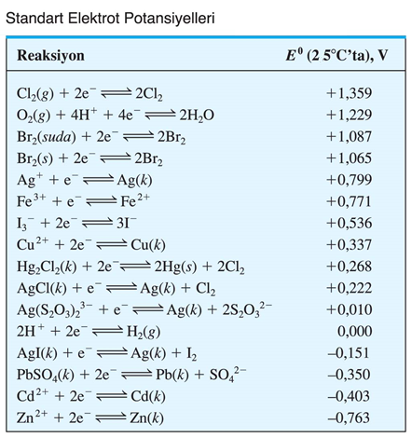
Standart Elektrot Potansiyelleri (SHE).
Kolayca indirgenir, karşısındakini yükseltger
Kolayca yükseltgenir, karşısındakin indirger

Slide 7
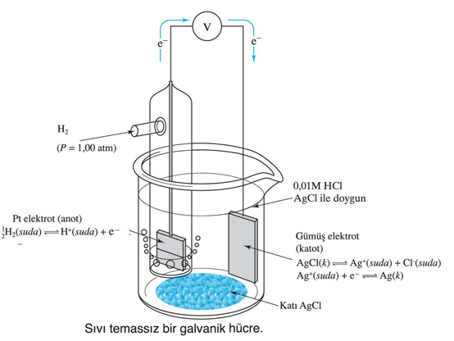
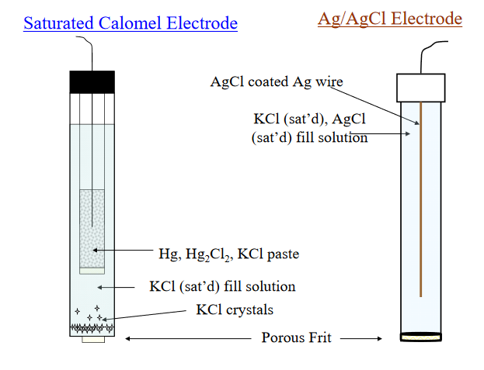
Referans Elektrotlar:
Bir referans elektrot, analit çözeltisinin bileşiminden bağımsız sabit elektrot potansiyeline sahip bir yarı-hücredir.
Bağıl yarı-hücre veya elektrot potansiyellerinin kullanışlı bir listesini yapmak için tür bir referans elektroda sahip olmak gerekir:
  Standart hidrojen elektrot (SHE), veya normal hidrojen elektrot (NHE)
  Ag/AgCl (X M NaCl veya KCl)
  Doymuş kalomel elektrot, Hg/Hg₂Cl₂ (doy.KCl) kullanılır.
SHE

Slide 8
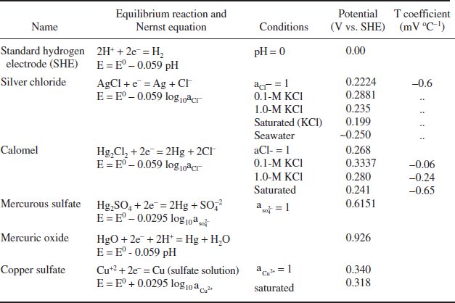

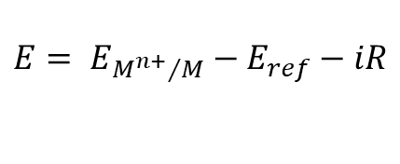
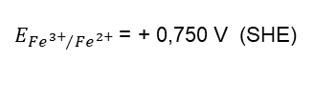
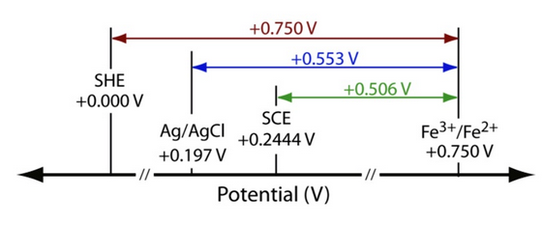
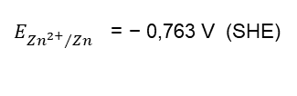
Referans Elektrotlar:
Elektrokimyasal bir hücrede referans elektrot, anot olarak kabul edilerek karşısında bağlanan elektrodun potansiyel ölçümü gerçekleştirilir. Doğal olarak bir yarı hücre için ölçülen potansiyel, referans elektrot türüne bağlıdır.
Fe³⁺_{(suda)} + e ↔ Fe²⁺_{(suda)}
Ag/AgCl (3M NaCl)ye karşı, E= +0,750 – (+0,197) V
= 0,553 V, ölçülür.
Zn²⁺_{(suda)} + 2e ↔ Zn_{(k)}
SCE ye karşı, E= − 0,750 – (+0,244) V
= − 0,994 V, ölçülür.

Slide 9
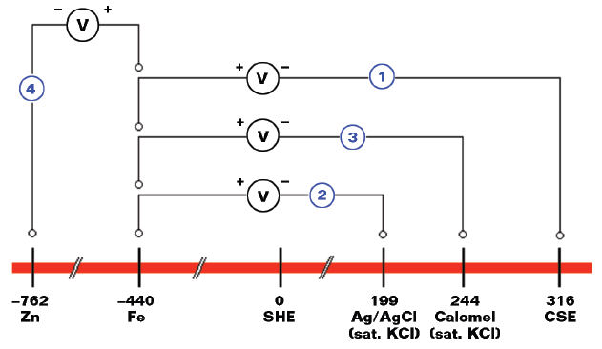
Referans Elektrotlar:
Elektrokimyasal bir hücrede referans elektrot, anot olarak kabul edilerek karşısında bağlanan elektrodun potansiyel ölçümü gerçekleştirilir. Doğal olarak bir yarı hücre için ölçülen potansiyel, referans elektrot türüne bağlıdır.

Slide 10
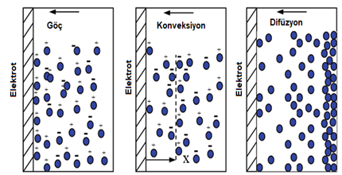
ELEKTROKİMYASAL HÜCRELERDE AKIMLAR
Ohm Kanunu, E = I × R
Burada E volt cinsinden iyonların hareketini sağlayan potansiyel farkıdır. I amper olarak akım şiddeti, R ohm cinsinden elektrolitin akıma direncidir.
Bu direnç, çözeltideki iyonların cinsine ve derişimine bağlıdır.
Hücrelerde Akım Geçişiyle Kütle Aktarımı
Bir elektrot, sadece elektrot yüzeyindeki çok ince bir çözelti tabakasında etkili olabildiğinden, faradayik bir akım ana çözeltiden elektrot yüzeyine reaksiyona giren türlerin devamlı kütle aktarımını gerektirir. Kütle aktarımı üç mekanizmayla olur:
Konveksiyon,
Migrasyon (göç)
Difüzyon.
Konveksiyon, karıştırma veya elektrotun yüzeyinden geçen çözeltinin akışı sonucunda ortaya çıkan mekanik hareketi kapsamaktadır.
Göç, iyonlarla, yüklü elektrot arasındaki elektrostatik çekimin neden olduğu iyonların hareketidir.
Difüzyon, türlerin derişim farkı nedeniyle yaptıkları harekettir.
Çözeltideki iyonların elektrot yüzeyine taşınması

Slide 11
Elektrot yüzeyine taşınma

Slide 12
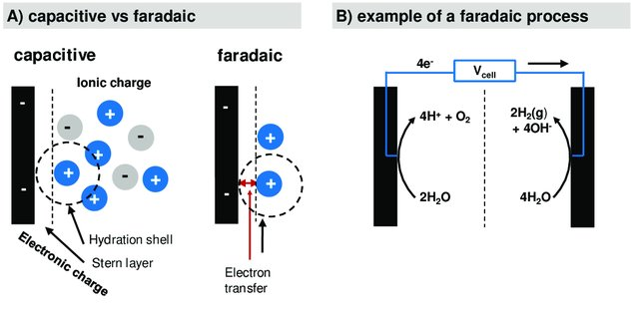
FARADAYİK VE FARADAYİK OLMAYAN AKIMLAR
Elektrot çözelti ara yüzeyinden akım iki tip işlemle iletilir. Birincisinde, elektrotlardan birinde yükseltgenme reaksiyonu olurken diğerinde indirgenme reaksiyonu olur, bu sırada elektronların doğrudan aktarımı ile akım iletilir. Bu tip işlemlere, bir elektrottaki kimyasal reaksiyon miktarının geçen akımla orantılı olduğunu ifade eden Faraday yasalarına uygun olması nedeniyle Faradayik işlemler adı verilir, bu şekilde oluşan akımlara Faradayik akımlar denir.
Bazı koşullarda bir hücre termodinamik veya kinetik nedenlerden dolayı, faradayik işlemlerin elektrotlardan birinde veya her ikisinde de engellendiği bir potansiyel aralığı gösterecektir. Burada sürekli alternatif akımların iletimi hala mümkün olacaktır. Bu tür akımlarla, yük ilişkisinin her yarı döngüde tersine dönüşü nedeniyle, önce negatif sonra pozitif İyonlar alternatif olarak elektrot yüzeyine çekileceklerdir. Elektrik enerjisi tüketilir ve bu iyonik hareketin ortaya çıkardığı sürtünme nedeniyle ısıya dönüştürülür. Böylece her elektrot yüzeyi, kapasitansı büyük olabilen (cm² başına bir­kaç yüzden birkaç bin mikrofarad kadar) bir kapasitörün bir tabakası gibi davranabilir. Kapasitif akım faradayik olmayan bir akımdır.

Slide 13
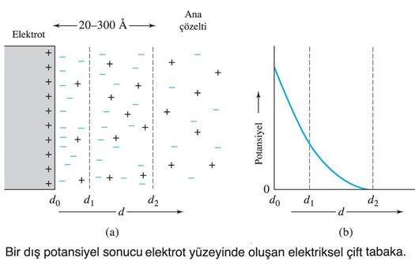
ÇÖZELTİ YAPISI - ELEKTROKİMYASAL ÇİFT TABAKA
Elektrokimyasal Ölçümlerin heterojen sistemlere neden olduğunu fark etmek önemlidir, çünkü elektrot hemen kendisine bitişik çözelti tabakasındaki bir türe elektron verebilir veya ondan elektron alabilir. Bu nedenle bu tabakanın bileşimi çözeltinin diğer kısımlarının bileşiminden önemli ölçüde farklı olabilir.
Örneğin ilk önce elektroda pozitif bir potansiyel uygulandığında, elektroda bitişik çözeltinin yapısını dikkate alalım. Potansiyel, uygulandıktan hemen sonra eğer elektrodun yüzeyinde reaksiyona girebilecek aktif bir tür yoksa, hızlı bir şekilde sıfıra düşen anlık bir akım dalgası oluşacaktır. Bu akım her iki elektrodun da yüzeyinde bir negatif yük fazlalığı (veya eksikliği) yaratan bir yükleme akımıdır. Fakat, iyonik hareketliliğin bir sonucu olarak elektrotlara bitişik olan "çözelti tabakalarında derhal bir zıt yüklenme oluşur. Bu etkileşim Şekilde görülmektedir. Metal elektrodun yüzeyinde uygulanan pozitif potansiyelin bir sonucu olarak oluşan pozitif yük fazlalığı gösterilmektedir. Yüklü çözelti tabakası iki kısımdan oluşmaktadır: (1) bir yoğun iç tabaka (d_{o}'dan d₁ 'e), bu tabakada elektrot yüzeyinden uzaklaşıldıkça potansiyel mesafe ile doğrusal ilişkili olarak azalır ve (2) bir difüze tabaka (d₁ 'den d₂'ye), burada elektrot yüzeyinden uzaklaşıldıkça ortaya çıkan potansiyel üstel olarak azalır. Elektrot yüzeyindeki yüzeye bitişik çözeltideki bu yük topluluğu bir elektriksel Çift tabaka olarak adlandırılır

Slide 14
Elektrot yüzeyinde durum ne?

Slide 16
AKIMIN HÜCRE POTANSİYELİNE ETKİSİ
Doğru akım bir elektrokimyasal hücreden geçtiğinde ölçülen hücre potansiyeli termodinamik hesaplamalardan elde edilmiş sonuçlardan normal olarak sapar. Bu fark bir dizi olayın göstergesi olabilir, bunlar ohmik direnç ve yük-aktarım polarizasyonu, reaksiyon polarizasyonu, difüzyon polarizasyonu gibi çeşitli polarizasyon etkilerinden kaynaklanabilir.
Bu süreç, bir galvanik hücrenin potansiyelini azaltma veya bir elektrolitik hücrede akım oluşması için gereken potansiyeli artırma etkisine sahiptirler.
Ohmik Potansiyel düşmesi
Galvanik veya elektrolitik hücrelerin her ikisinde de bir akım oluşturmak için iyonların anot ve katoda doğru hareketlerine karşılık gelen direnci yenmek üzere bir itici güç olarak ilave bir potansiyele ihtiyaç vardır.
Metalik iletkenlikte olduğu gibi, bu güç Ohm yasasına uyar ve amper olarak akımın ve ohm olarak hücre direncinin çarpımına eşittir. Bu güç genellikle ohmik potansiyel veya IR düşüşü olarak verilir.
IR düşüşünün net etkisi, bir elektrolitik hücreyi çalıştırmak için gereken potansiyeli artırmak veya bir galvanik hücrenin ölçülen potansiyelini azaltmaktır. Bu nedenle, IR düşüşü daima teorik hücre potansiyelinden çıkarılır.
E_{hücre}= E_{katot} - E_{anot} - IR

Slide 17
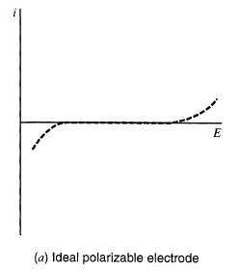
Polarizasyon
Bir çok elektroanalitik yöntem, hücredeki akımın değişimini potansiyelin değişiminin bir fonksiyonu olarak ölçen akım-potansiyel (voltamogram) eğrilerine dayanır. Ohm Kanunu gereği, sabit elektrot potansiyellerinde hücre potansiyeli ile akım arasında doğrusal bir ilişkinin geçerli olması gerektiğini göstermektedir. Gerçekte, doğrusallıktan uzaklaşılan durumlarla sıklıkla karşılaşılır; bu koşullarda hücre polarize olmuştur denir. Polarizasyon bir elektrotta veya her iki elektrotta birden ortaya çıkabilir. İdeal bir polarize elektrot, geniş bir aralıkta akımın potansiyelden bağımsız ve sabit kaldığı bir elektrottur. Bir elektrodun polarizasyon derecesi aşırı gerilim (η) ölçülür
η= E - E_{denge}
Polarizasyon eğrisi
Elektrokimyasal tepkimeyi zorlaştıran etki, yani aşırı gerilimin kaynağı,
elektrot yüzeyine madde transferindeki güçlük olduğu durumda (1) Derişim polarizasyonu,
elektron transferini zorlaştıran etki olduğunda ise 2) Yük Aktarım Polarizasyonu,
olarak adlandırılır. Bunlar, aynı zamanda hız belirleyici basamaktır.

Slide 18
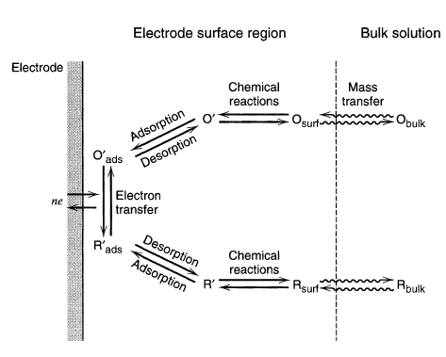
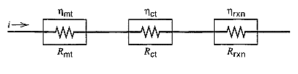
Elektrot yüzeyinde meydana gelen süreç
η_{ct}
η_{tep}
η_{mt}
R_{ct}
R_{tep}
R_{mt}

Slide 19
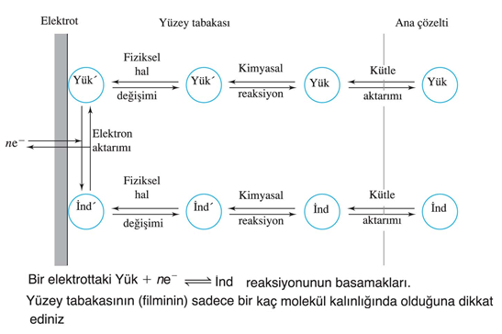

Slide 20
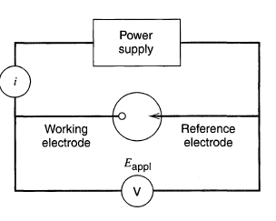
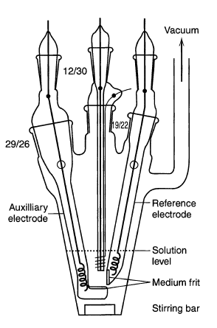
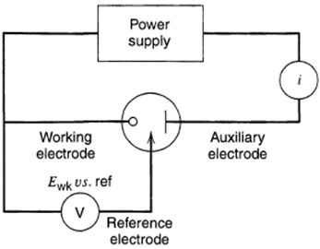
Elektrokimyasal analizör ve ölçüm yapılan elektrokimyasal hücre
İki elektrotlu sistem
Üç Elektrotlu sistem için elektrokimyasal hücre
Üç elektrotlu sistem

Slide 21
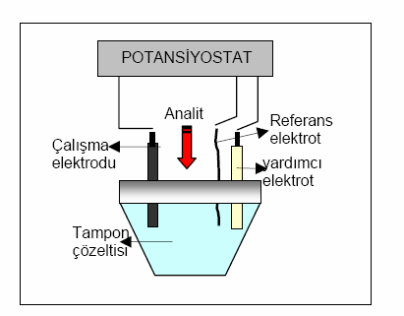
Elektrokimyasal analizör ve ölçüm yapılan elektrokimyasal hücre

Slide 22
ELEKTROANALİTİK YÖNTEMLER
Elektrokimyasal yöntemleri pek çok sınıflandırma yolu olsa da en kabul edilen yönteme göre, i) ara yüzeyde gerçekleşen yöntemler ve ii) analiz ortamının tümünde gerçekleşen yöntemler olarak ikiye ayrılırlar.
Ara yüzey yöntemleri, elektrot yüzeyleri ve bu yüzeylere hemen bitişik olan ince bir çözelti tabakası arasındaki ara yüzeyde oluşan olaylara dayanır.
Tüm analiz ortamı yöntemleri ise çözeltinin tamamında oluşan olanlara dayalıdır ve ara yüzey etkilerinden kaçınmak için karıştırma gibi bazı yollara başvurulur.
Ara yüzey yöntemleri, elektrokimyasal hücrelerin akımın varlığında veya yokluğunda işleyişine göre 1) statik ve 2) dinamik olmak üzere iki ana sınıfa ayrılırlar. Potansiyometrik ölçümleri içeren statik yöntemlerin hızları ve seçicilikleri nedeniyle ayrı bir önemi vardır.
Elektrokimyasal hücrelerdeki akımların önemli bir rol oynadığı dinamik akı yüzey yöntemlerinin çeşitli tipleri vardır:
Bu yöntemlerde, potansiyel kontrol edilerek akım ölçülür veya akım kontrol edilerek potansiyel ölçülür. Buna göre, sırasıyla potansiyostatik ve galvanostatik yöntemler olarak gruplandırılır.

Slide 23
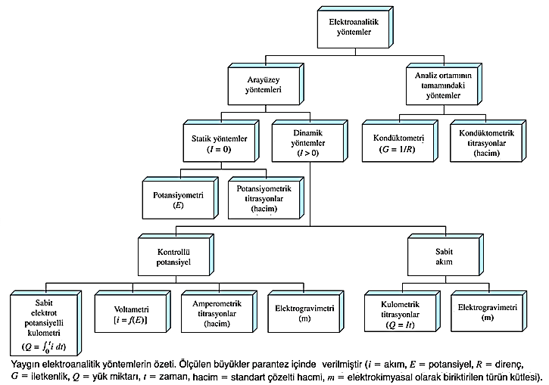

Slide 24
Potansiyometri
Çalışma ilkesi: Referans elektrodu ile uygun bir indikatör (çalışma) elektrodundan meyda gelen bir elektrokimyasal hücreden akım geçmediği durumda potansiyel ölçümüne dayanan yöntemdir.
Sistem, Referans elektrot/tuz köprüsü (veya membran) /analit çözeltisi/ indikatör elektrot ve iki elektrot arasındaki potansiyeli ölçmeye yarayan ölçüm cihazından oluşur.
İndikatör elektrot, analit derişimindeki değişmelerle bilinen şekilde potansiyeli değişen bir elektrot sistemidir.
İki tip indikatör elektrot vardır:
Metalik elektrotlar,
membran elektrotlar.
Ag(k) | AgCl(k) | Cl⁻(suda) || İndikatör elektrot

Slide 25
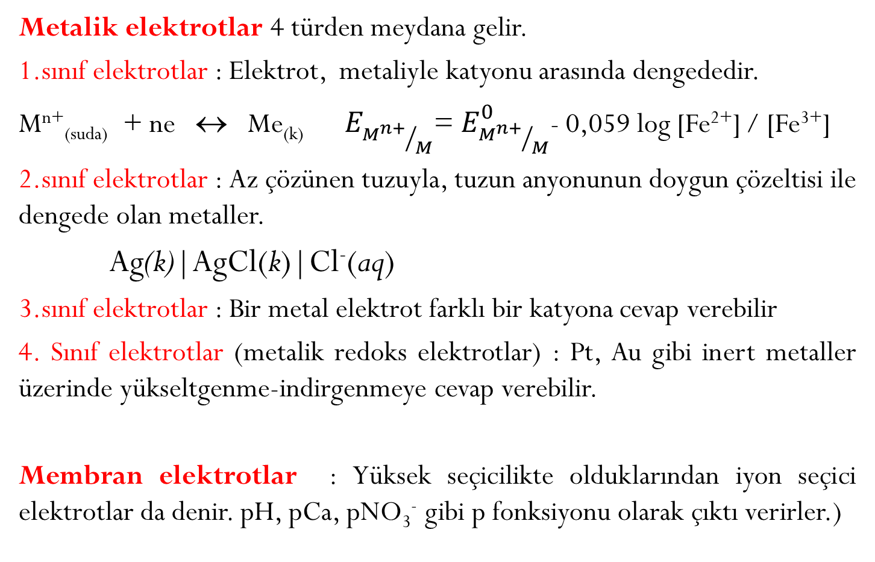
Potansiyometri

Slide 26
İyon Seçici Membranların Özellikleri
Anyon veya katyonu doğrudan analitik olarak tayin edebilen elektrotlar, çoğunlukla iyon seçici elektrotlar olarak adlandırılır. Cihaz çıktısı, voltaj yerine doğrudan p[Anyon] ya da p[Katyon] cinsindendir.
Membran boyunca gözlenen temas potansiyelindeki farklılık, metalik bir redoks elektrodu ile kaydedilir ve referans elektroda karşı ölçülür. Seçicilik doğrudan membran sayesinde gerçekleşir.
İS elektrotların genel özellikleri, (i) az çözünürlük (analit çözeltisinde çözünmemeli), (ii) elektrik iletkenlik (membran yalıtkan olmamalı), (iii) analite karşı seçicilik (membran veya membran matriksinde bulunan türler, analit iyonuna seçimli olarak bağlanabilmeli.
Membran elektrot tipleri;
Kristalin membran elektrotlar
  Tek kristalli. Ör: F⁻ tayini için LaF₃.
  Çok kristalli. Ör: S²⁻ veya Ag⁺ tayini için Ag₂S.
Kristalin olmayan membran elektrotlar.
  Cam. Ör: Silika camlarıyla H⁺ veya Na⁺ ayini.
  Sıvı. Ör: Ca²⁺ tayini için sıvı iyon değiştiriciler.
  Katı polimer içine hapsedilmiş sıvı. Ör: Ca²⁺ ve NO₃⁻ tayini için PVC matriksi.

Slide 27
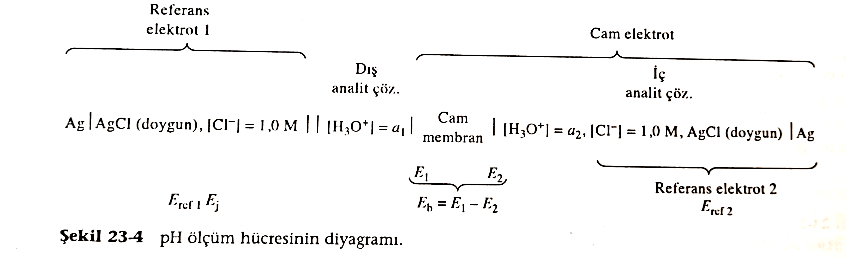
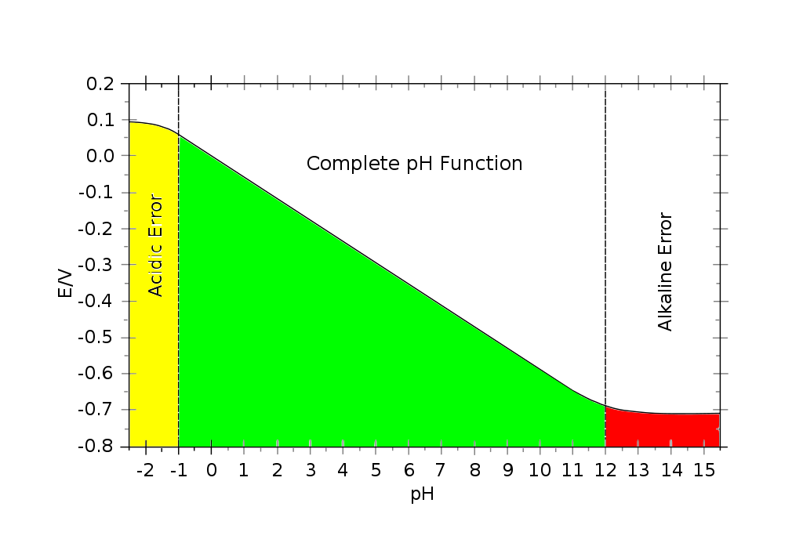
pH Ölçümleri İçin Cam Elektrot
Cam elektrot, hidrojen iyonları için seçici bir elektrottur. pH ölçümü için cam/kalomel elektrot sistemi uygundur. Bu elektrot, kuvvetli indirgenlerin veya gazların olduğu çözeltilerde kolayca kullanılır.
Cam elektrotlarda pH ölçümünü etkileyen hatalar, çeşitli ticari marka elektrotlarda farklı şekilde ortaya çıkar.
  Alkali hatası: pH= 9 dan büyük pH’larda alkali metal iyonlarına da duyarlıdır.
  Asit hatası: pH=0,5 den düşük pH’larda elde edilen değerler daha yüksek elde edilir.
  Düşük iyonik şiddete sahip çözeltilerde (göl ve nehir suları) pH olduğundan 1-2 birim sapar.
Cam membranlar, ticari markaya bağlı olarak değişen bir bileşime sahiptir. En çok kullanılan bileşim, %22 Na₂O, %6 CaO ve %72 SiO₂ şeklindedir.
pH Ölçüm hücresinin diyagramı;
E_{ind}=L+0,0592loga₁= L-0,0592 pH

Slide 28
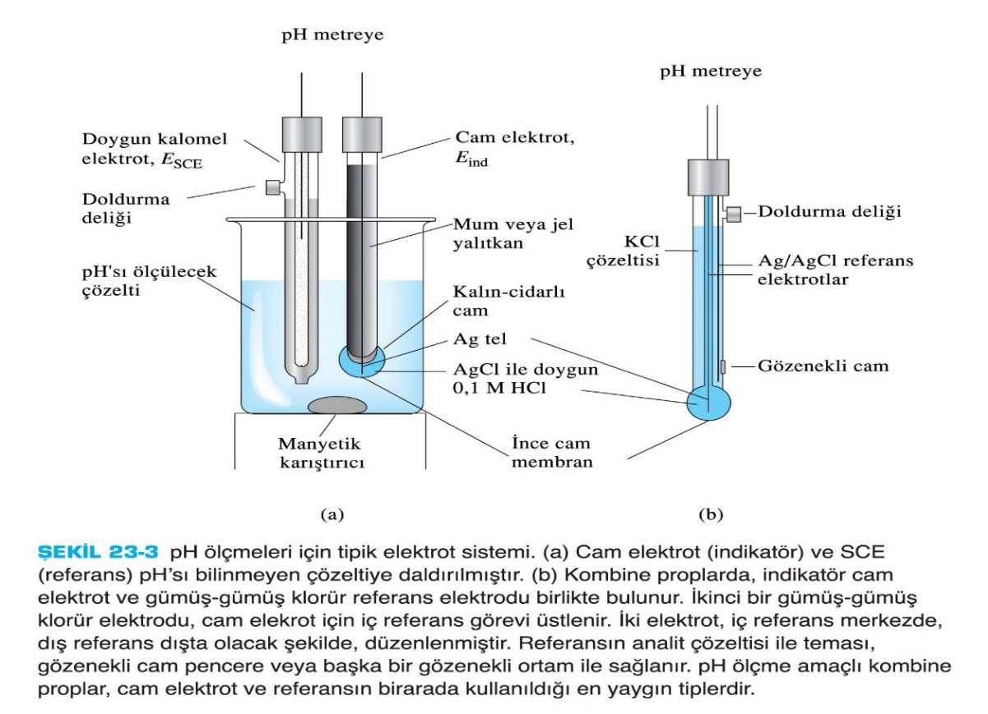
pH Ölçümleri İçin Cam Elektrot

Slide 29
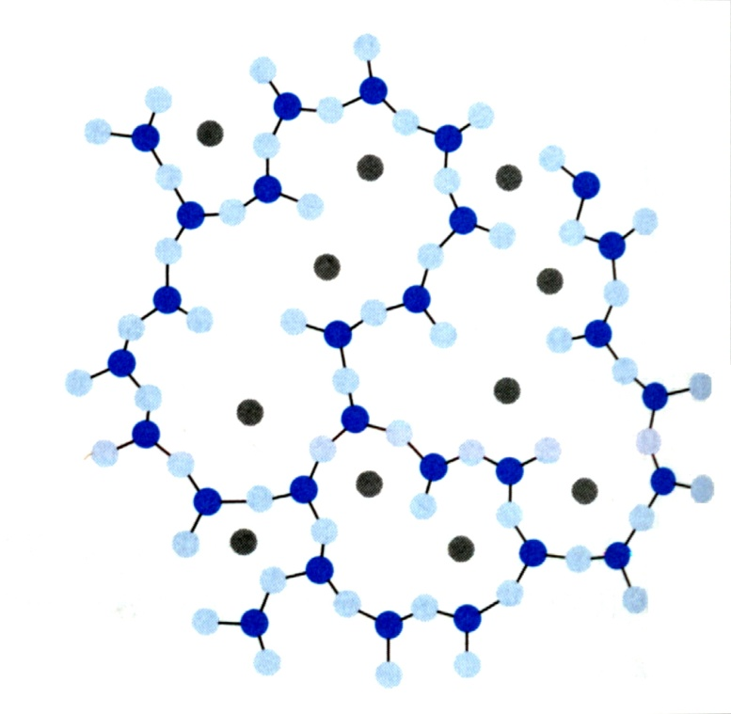
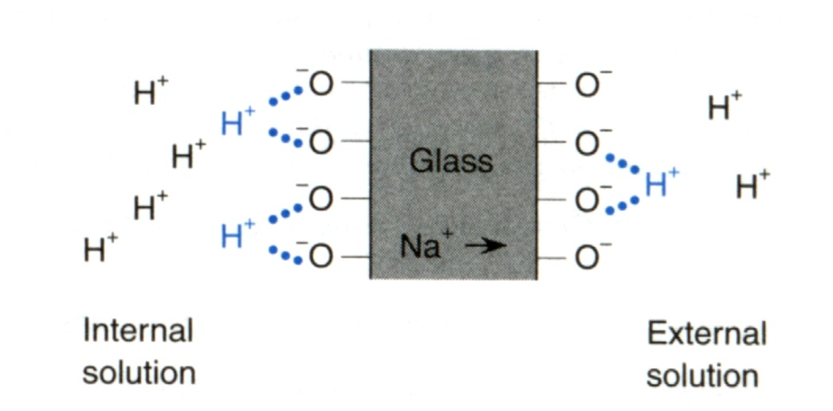
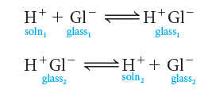
Cam membran
Na⁺cam⁻ + H⁺ → H⁺cam⁻ + Na⁺
SiO₄ yapısındaki Oksijene bağlı Na⁺

Slide 30
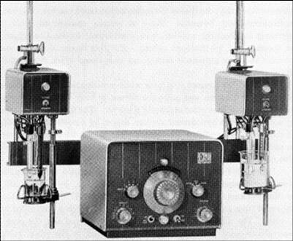
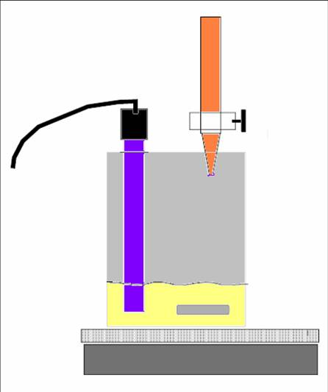
Potansiyometre ve potansiyometrik titrasyon

Slide 31
Potansiyometrik Titrasyon
Çeşitli duyarlıkları ya da seçicilikleri olan elektrotlar kullanılarak her bir titrant ilavesiyle çözeltinin potansiyeli ölçülerek nicel analiz yapılır.
Potansiyometrik titrasyonda her titrant eklenmesinden sonra ölçülen gerilim değeri eklenen titrant hacmine karşı grafiğe geçirilerek Potansiyometrik titrasyon eğrisi oluşturulur. S şeklinde olan Potansiyometrik titrasyon eğrisinde dönüm noktası eğrinin eğiminin en büyük olduğu noktadır.
Dönüm noktasının hatasız bir biçimde elde edilebilmesi için eşdeğerlik noktası civarındaki titrant eklenmesi özenle yapılmalıdır.
Potansiyometrik titrasyon ile elde edilen sonuçların doğruluk ve kesinliği yüksektir.
Sürekli olarak bir gerilim değişmesi ölçüldüğünden, sıvı temas geriliminin ve aktiflik katsayısının ölçümlere etkisinin dikkate alınması gerekmez.
Yükseltgenme-indirgenme tepkimelerinin potansiyometrik yoldan izlenmesi için bir Pt elektrot kullanılırken, asit-baz, çökelme ve kompleksleşme tepkimelerinin oluştuğu titrasyonların potansiyometrik yoldan izlenmesinde uygun bir iyon seçici elektrot kullanılır.

Slide 32
Potansiyometrik Titrasyon
Potansiyometrik titrasyon sudan başka çözücülerde de kullanılabilir.
Sudan daha asidik olan asetik asit ve formik asit gibi çözücüler yardımıyla, suda tayin edilemeyecek kadar zayıf bazların titrasyonu mümkündür. Örneğin, asetik asitte çözünen aminler yine asetik asitte hazırlanmış perklorik asit gibi kuvvetli bir asit çözeltisi ile titre edildiğinde belirgin bir titrasyon eğrisi elde edilir.
Sudan daha bazik olan etilendiamin ve piridin gibi çözücülerde ise çok zayıf asitlikleri nedeniyle sulu ortamda titre edilemeyen asitler titre edilebilir. Örneğin, etilendiaminde çözünmüş,naftol gibi bir zayıf asit yine aynı çözücüde hazırlanmış sodyum metoksit gibi kuvvetli bir baz çözeltisi ile titre edildiğinde belirgin bir dönüm noktası elde edilir.

Slide 33
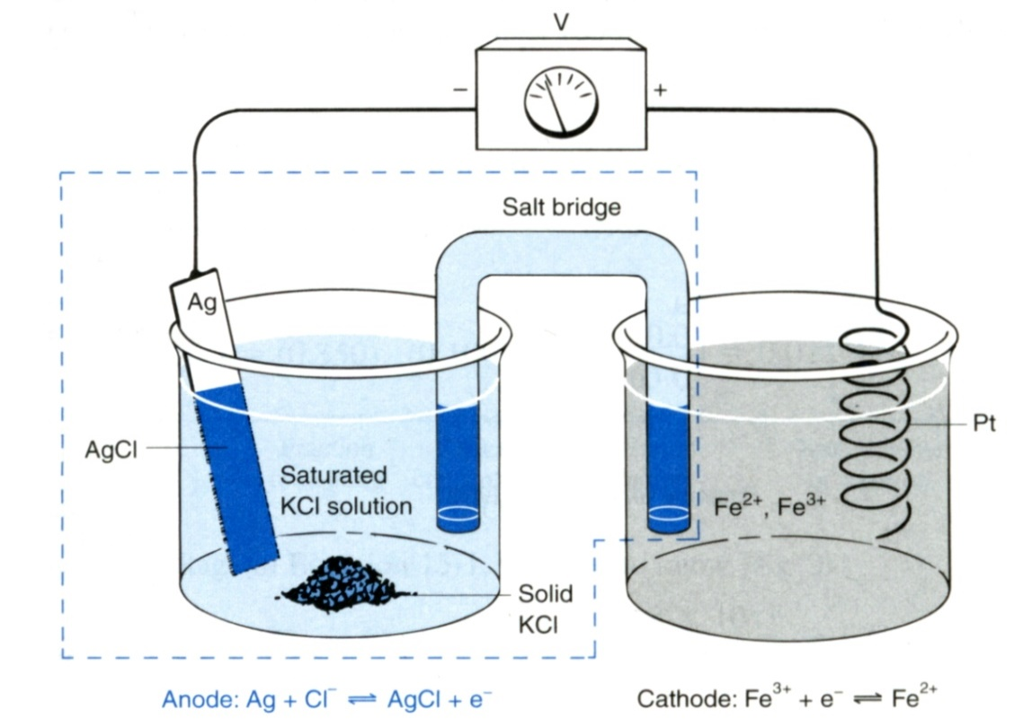

Potansiyometrik titrasyon ile Fe²⁺ nın Ce⁴⁺ ile tayini
Virginia Teknik Üniversitesinde 180 öğrenci el ele tutuşarak bir tuz köprüsü oluşturmuşlardır. Öğrenci başına ölçülen direnç 10⁶ Ω iken, öğrenciler ellerini ıslatınca 10⁴ Ω değerine düşmüştür.
Titrasyon tepkimesi :
Fe²⁺ + Ce⁴⁺
Fe³⁺ + Ce³⁺
Hücre Tepkimesi:
Fe³⁺ +é Fe²⁺ Katot
Ag+ Cl⁻ AgCl +é Anot
E_{h}= {0,771-0,059 log [Fe²⁺] / [Fe³⁺]} – {0,222- 0,059 log [Cl⁻]}
Ce⁺⁴
Hücre Potansiyeli
[Fe²⁺] & [Fe³⁺] izleyerek bulunur
Referans elektrot,
[Cl⁻] sabit
Bilinmeyen derişimde
[Fe²⁺] & [Fe³⁺]
Pt tel indikatör elektrot ; [Fe²⁺]/[Fe³⁺] potansiyel değişimini ölçer

Slide 34
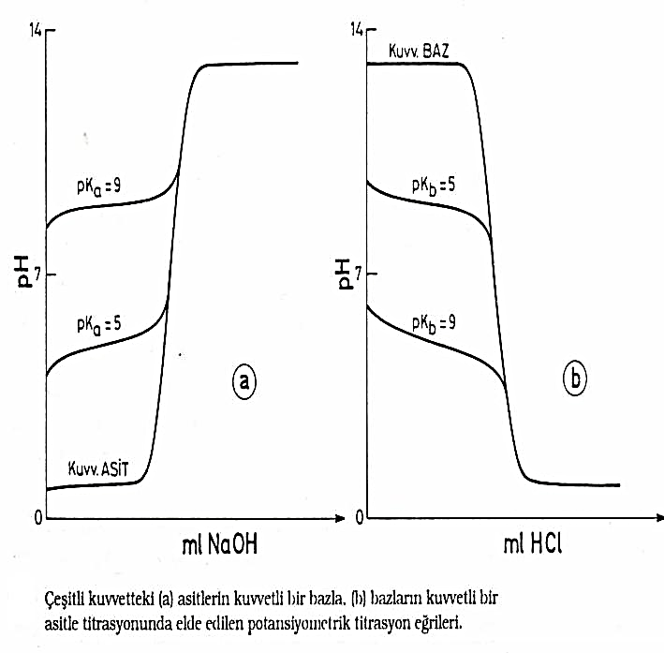
Asit-baz tepkimelerinde kullanılan iyon seçici elektrot cam elektrottur.
Bu titrasyonlarda eşdeğerlik noktasında pH değerinde aniden büyük bir değişme olur. Asitin veya bazın kuvveti azaldıkça yani pKa veya pKb değerleri arttıkça dönüm noktasında gözlenen pH değişmesinin büyüklüğü ve keskinliği azalır. Aynı durum. kullanılan titrant derişiminin azaldığı zaman ve zayıf bir asidin kuvvetli bir baz yerine zayıf bir bazla titre edildiğinde de gözlenir.
Şekilde çeşitli kuvvetteki asitlerin bir kuvvetli bazla ve çeşitli kuvvetteki bazlann bir kuvvetli asitle titre edildiklerinde elde edilen titrasyon eğrileri görülmektedir. Potansiyometrik olarak bulunan dönüm noktaları, indikatör kullanılan titrasyonlardan daha doğru sonuç verir.

Slide 35

Nötralleşme titrasyonlarında kuvvetli asitler için derişim 3x10⁻⁴ ve daha büyük, zayıf asitler için ise derişim ile asitlik sabiti çarpımı 10⁻⁷ ve daha büyük olduğu zaman analiz yapılabilir.
Titrasyon eğrilerinden görüldüğü gibi, kuvvetli asit veya bazların titrasyon eğrilerinin dönüm noktası pH değeri 7 dir. Zayıf asitlerin titrasyonunda elde edilecek dönüm noktası pH değeri 7 den büyük, zayıf bazlann titrasyonunda elde edilecek dönüm noktası pH değeri ise 7 den küçüktür olur.

Slide 36
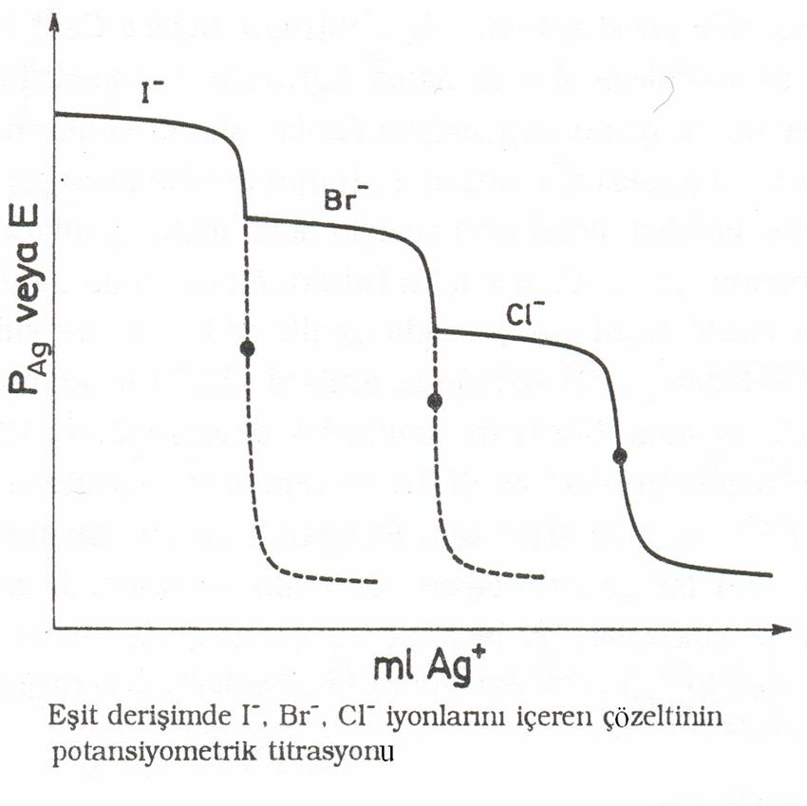
Cl⁻, Br⁻ I⁻, CN⁻, SCN⁻, S²⁻ iyonları, AgN0₃ ile titre edilerek ve bu iyonlar için seçimlilik gösteren katı hal iyon seçici elektrotlar kullanılarak potansiyometrik yöntemle tayin edilebilir. Ag⁺ İyonlarının tayini ise aynı yöntemle ve Nal titrantı kullanılarak yapılır.
Ag⁺ + X­ → AgX_{(k)} türü çökelme tepkimesine göre titrasyonun dönüm noktasında [Ag⁺] = [X⁻] = (Kçç) ^{½} olur. Eşdeğerlik nokta-sındaki pX⁻ veya pAg+ sıçramasının büyüklüğü, çöken maddenin ne kadar az çözünür bir tuz oluşuna baglıdır.
Şekilde, halojenür karışımının Ag⁺ ile titre edilmesi gösterilmektedir. Buradaki kesikli çizgiler ortamda sadece ilgili türün varlığında titrasyon eğrisinin alacağı şekildir.

Slide 37
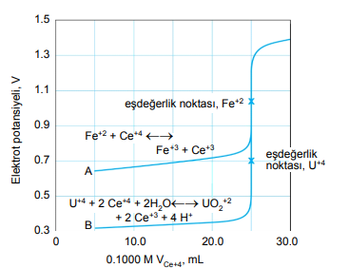
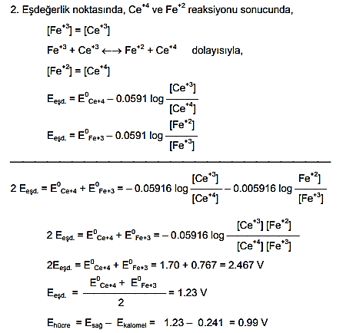
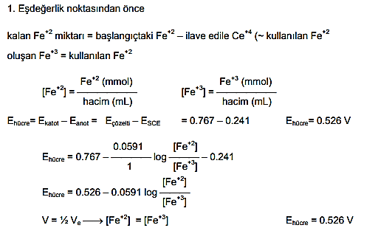
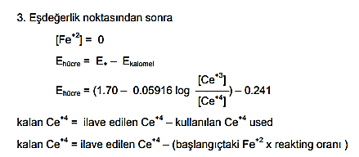

Slide 38
İletkenlik Ölçümüne Dayalı Yöntemler
Elektriksel alanın varlığında bir elektrolit çözeltisinde elektrik yükü iyonlar tarafından taşınır. Elektrik akımının çözeltideki herhangi bir iyon tarafından taşınan kesrine o iyonun taşıma sayısı. t. denir. Çözeltide birçok tür iyon bulunacağından bunların taşıma sayılarının toplamı bire eşittir:
Σti=1
Bir çözeltinin iletkenliği L, elektrik akımına o çözeltinin gösterdiği direncin tersidir(L=1/R).
L=K(A/l) (1 cm² lik 2 elektrot arasında 1 cm uzaklık varken ki iletkenlik özgül iletkenlik)
eşitliği ile verilen iletkenliğin birimi S (siemens) veya Ω⁻¹ (ohm⁻¹) dir. Bu eşitlikteki K özgül iletkenlik olup incelenen bileşiğin belirgin bir özelliğidir ve birimi siemens/cm dir. Bu eşitliğe göre iletkenlik elektrik alanının bulunduğu bölgenin kesiti (A) ile doğru orantılı, alanın var olduğu bölgenin uzunluğu (l) ile ters orantılıdır. (l / A) değeri iletkenlik ölçümünün yapıldığı hücre sabiti adını alır.
(A/l =1 ise L=K)

Slide 39
İletkenlik Ölçümüne Dayalı Yöntemler
Özgül iletkenlik çözeltide bulunan tüm iyonik türlerin katkısı ile oluşur. İyonların özgül iletkenliğe katkıları bunların elektrik alanındaki hareketliliği (u=mobilite) ile belirlenir. Birim şiddette elektrik alanı etkisinde kalan iyonun hızı olarak tanımlanan mobilitenin birimi cm/s, V/cm veya cm²Vs⁻¹ dir. u simgesiyle gösterilen mobilite ile özgül iletkenlik arasında
K= 10⁻³F Σ[z_{i}]u_{i}c_{i}
bağıntısı vardır. Burada, F 96487 kulomb, z iyonun yükü ve c ise iyonun molar derişimidir.
Eşdeğer iletkenlik (Λ) İletkenlik (L) ile doğru orantılıdır.
Bir cm lik elektrot uzaklığındaki çözeltinin 1 eşdeğer gramının iletkenliği olarak tanımlanır.
Λ=1000 K/C C; Normalite
Λ₀= λ⁺₀+ λ⁻₀ Sonsuz seyreltik çözeltide toplam iletkenlik çözeltideki iyonların iletkenlikleri toplamıdır.

Slide 40
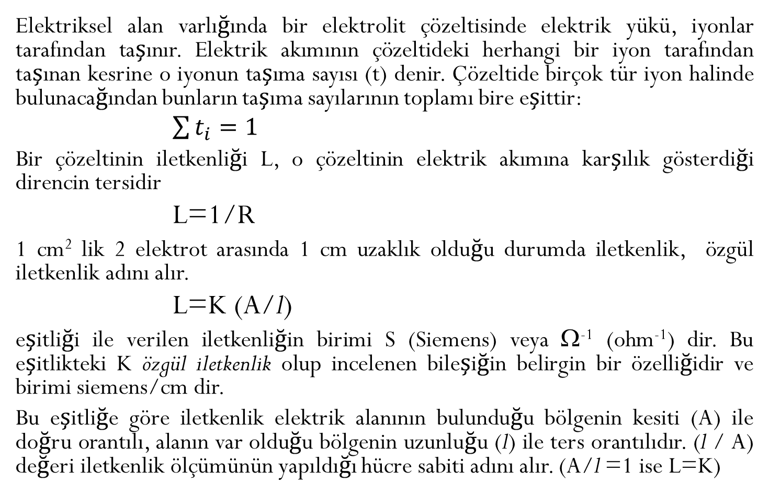
İletkenlik Ölçümüne Dayalı Yöntemler
Elektriksel alan varlığında bir elektrolit çözeltisinde elektrik yükü, iyonlar tarafından taşınır. Elektrik akımının çözeltideki herhangi bir iyon tarafından taşınan kesrine o iyonun taşıma sayısı (t) denir. Çözeltide birçok tür iyon halinde bulunacağından bunların taşıma sayılarının toplamı bire eşittir:
$\sum{t_{i}=1}$
Bir çözeltinin iletkenliği L, o çözeltinin elektrik akımına karşılık gösterdiği direncin tersidir
L=1/R
1 cm² lik 2 elektrot arasında 1 cm uzaklık olduğu durumda iletkenlik, özgül iletkenlik adını alır.
L=K (A/l)
eşitliği ile verilen iletkenliğin birimi S (Siemens) veya Ω⁻¹ (ohm⁻¹) dir. Bu eşitlikteki K özgül iletkenlik olup incelenen bileşiğin belirgin bir özelliğidir ve birimi siemens/cm dir.
Bu eşitliğe göre iletkenlik elektrik alanının bulunduğu bölgenin kesiti (A) ile doğru orantılı, alanın var olduğu bölgenin uzunluğu (l) ile ters orantılıdır. (l / A) değeri iletkenlik ölçümünün yapıldığı hücre sabiti adını alır. (A/l =1 ise L=K)

Slide 41
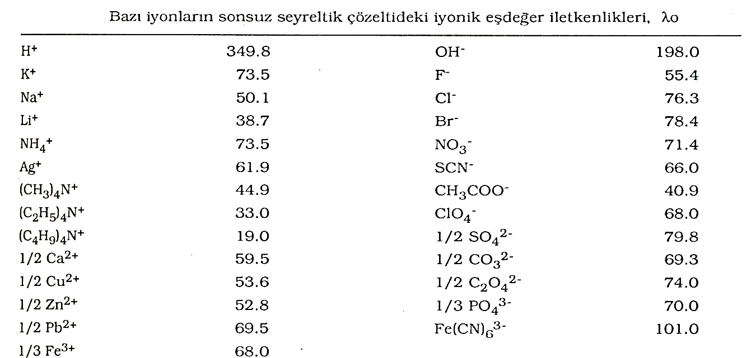

Slide 42
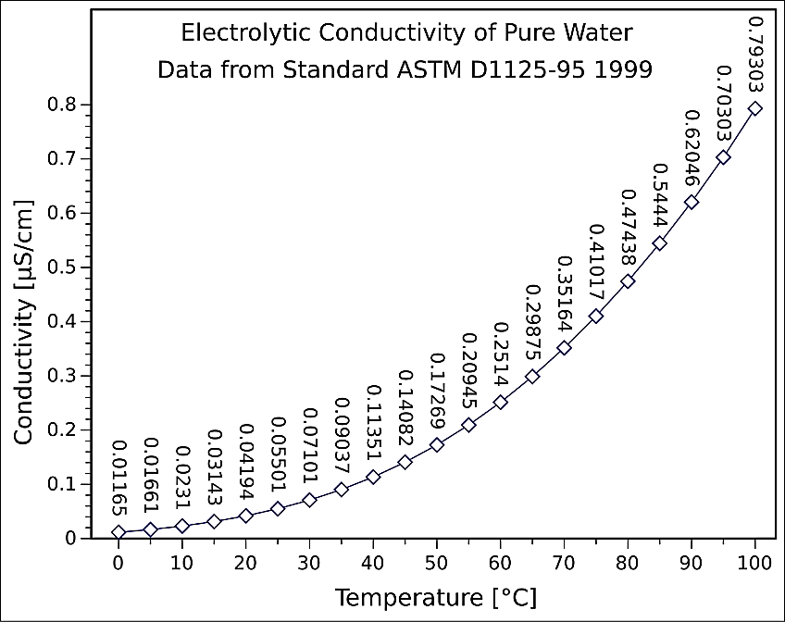
Derişik çözeltilerde, çözelti derişimi arttıkça eşdeğer iletkenlik azalır. Seyreltik çözeltilerde, ayrışma derecesi artacağından iletkenlik artar.
Λ=Λ₀-KC^{1/2}
Elektrik akımı, düşük frekanslarda iyonların elektrik alanındaki göçü ile taşınır. Çok yüksek frekanslarda ise, çözücünün elektriksel polarlanması oluşur ve akımın taşınmasına çözücünün de katkısı olur. İletkenlik sıcaklık arttıkça mobilitenin artması nedeniyle artar.

Slide 43
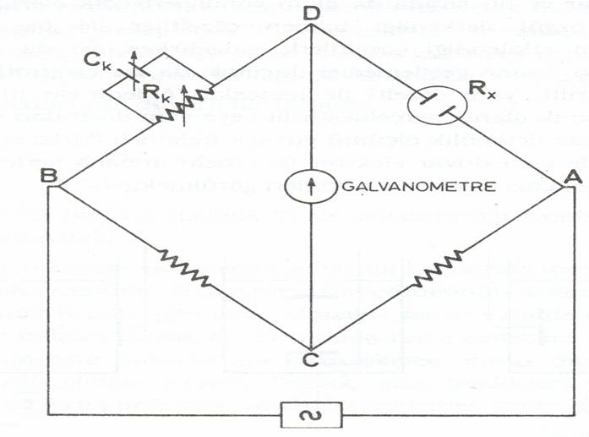
İletkenlik Ölçümü
İletkenlik yandaki gibi bir elektronik devreyle ölçülür. İki Pt levha arasına yerleştirilen çözelti bu elektronik devreye bağlanır. A ve B noktaları arasına 50-1000 Hz frekanslı bir alternatif akım uygulanır. Rx değişken direncinin ayarlanması ile D ve C noktalarından akımın geçmemesi yani galvanometrenin sıfır göstermesi sağlanır. Alternatif sinyalin uygulanması elektrotlarda ortaya çıkan elektrolizle madde kaybını en aza indirir. Alternatif akımın bir yarı çevriminde bir yönde yürüyen elektroliz, akımın ikinci yan çevriminde geriye döndürülür ve böylece elektrolizle kaybedilen madde yeniden kazanılmış olur.
Rx = R_{AC} Rk /R_{BC} Lx= 1/ Rx den iletkenlik hesaplanır.
Kullanılan hücrelerde alanı bilinen ve platinlenerek edilerek etkin alan değeri artırılmış iki Pt elektrot kullanılır.
Bu hücrelerin hücre sabitleri, özgül iletkenliği bilinen çözeltiler ile ölçüm yapılarak bulunur. Elektrotların korozyondan etkilendiği çözeltilerle çalışılırken, ya da elektrolizle ortaya çıkabilecek madde kaybının önüne geçilemediği durumlarda ise elektrotlar hücrenin cam duvarlarının dışına yerleştirilir, yani çözelti ile temasları önlenir. Bu hücrelerde elektrotların camla dıştan teması mekanik olarak gerçekleştirilir veya cam dışarıdan bir metal filmi ile kaplanır.

Slide 44
Analitik Uygulamalar
İletkenliğin doğrudan ölçülmesi ile bir çözeltideki toplam iyon derişimi saptanır. Seçimli bir ölçüm olmamakla beraber toplam iyon derişiminin bilinmesi bazı durumlarda önemli olabilir. Örneğin ultra saf suyun iletkenliği 0.05 μS/cm, saf suyunki ise 2 μS/cm dir. Damıtma sırasında istenen nitelikte suyun elde edilip edilmediği iletkenlik ölçümü ile anlaşılır. Tek bir elektrolit içeren çözeltideki derişim tayini de iletkenlik ölçülerek yapılabilir. Bu tür çözeltilerde derişim-iletkenlik ilişkisi kütlece %20 derişim değerlerine kadar doğrusaldır.
İletkenlik ölçümleri ile bazı denge sabitleri de bulunabilir.
Örneğin, zayıf bir asidin ayrışma derecesi, α, iletkenlik ölçülerek hesaplanır.
Burada Λ₀ HA asidinin tamamen ayrıştığında ölçülebilecek eşdeğer iletkenlik değeri olup tablolardan bulunan sonsuz seyreltik eşdeğer iletkenlik değerlerinden (H⁺ ve A⁻ için Λ₀ değerleri toplanarak) hesaplanır. Λ ise, ölçülen eşdeğer iletkenlik değeridir. Böylece bulunan α ile,
HA ⇔ H⁺ + A⁻ başlangıç HA derişimi C₀, Dengede [H⁺] =x, [HA] =C₀-x
α = x/C₀ aynı zamanda α =Λ / Λ₀ x= C₀. α ve Ka= x² / (C₀-x) = (C₀. α)² / (C₀-C₀. α)
Ka= α²C₀/(1- α)
formülü kullanılarak asidin asitlik sabiti hesaplanır.
Bazı az çözünen tuzların çözünürlükleri de iletkenlik ölçülerek bulunabilir ve bu değerler ile bunların çözünürlük sabitleri hesaplanabilir. çözünürlük çarpımının 10⁻⁸ den küçük olduğu durumlarda kullanılan suyun iletkenliğinin de hesaba katılması gerekir. İletkenlik ölçümleri, kaplama banyolarının bileşiminin ve su kirliliğinin denetimi amacıyla da yapılmaktadır.
Suda çözünmüş O₂ miktarı çok duyarlı bir biçimde, tepkimeye göre O₂ molekülünün metalik Tl ile oluşturacağı iyonlar nedeni ile artan iletkenliğin ölçülmesi ile bulunabilir.
4TI + O₂ + 2H₂O → 4TI⁺ + 4OH^{­-}

Slide 45
Yüksek frekans uygulandığında ve çözücünün iyonik bir madde içermediği durumda ölçülen iletkenlik çözücünün polarizasyonu ile oluştuğu için çözücünün dielektrik sabiti ile orantılıdır. Bu özellikten yararlanarak benzen gibi polar olmayan bir sıvı içinde safsızlık olarak bulunan su gibi polar bir sıvının miktarı büyük bir duyarlıkla tayin edilebilir. Bu yöntemde duyarlığın arttırılması için hücrenin cam duvarlarının kalın olması, duvar dışında tutulan elektrotlar arası uzaklığın ise büyük olması gerekir. Toprak, gıda maddeleri, ağaç, tekstil gibi maddelerdeki nem miktarı, iki levha arasında tutulan örneklerden geçen yüksek frekans dielektrik akımının değeri ile bulunur.
İletkenlik Titrasyonları
Herhangi bir tepkimede tepkenleri ve ürünleri oluşturan iyonların iletkenlikleri arasında bir fark oluşuyorsa bu tepkime iletkenlik ölçülerek izlenebilir. Bir tepkime sırasında iyonik olmayan bir tür, iyonik bir türe veya iyonik türler molekül halindeki türlere dönüşüyorsa, bu tepkimeye dayalı bir titrasyonun dönüm noktası iletkenlik ölçümü ile belirlenir.
Örneğin bir kuvvetli asidin bir kuvvetli baz ile titre edildiği durumdaki tepkimede,
H⁺ + Cl⁻ + Na⁺ + OH^{-­}→ H₂O + Na⁺ + Cl­
iletkenliğe katkısı olmayan su moleküllerinin oluşması ve bu sırada iletkenliğe büyük katkısı olan H⁺ iyonlarının ortamdan sürekli olarak uzaklaşması sonucu iletkenlik dönüm noktasına kadar azalır. Dönüm noktasından sonra eklenen fazla Na⁺ ve OH⁻ iyonlan iletkenliği yeniden arttırır.

Slide 46
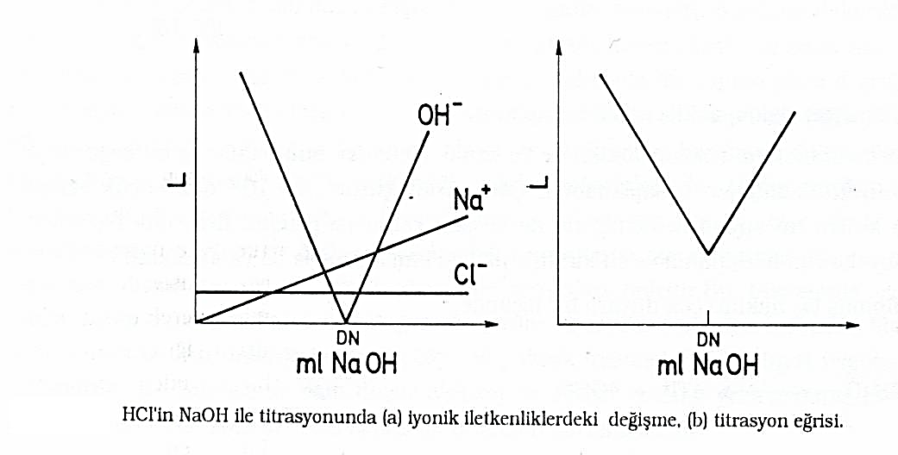
H⁺
Bu tür grafiklerin şekli her bir iyonun verilen eşdeğer iletkenlik değerlerinden yararlanarak öngörülebilir. Yukarıdaki tepkimede, dönüm noktasına kadar çözeltiye ortamdan uzaklaşan H⁺ yerine Na⁺ iyonu eklenmektedir. Na⁺ iyonunun λ değeri, H⁺ iyonunun λ değerinden çok küçük olduğundan, iletkenlikteki azalmayı önleyememektedir. Bu tür titrasyon izleme yönteminde dönüm noktası, elde edilen iki doğru parçasının birbiriyle kesiştirilmesi ile elde edilir. Dönüm noktasının elde edilmesi için eşdeğerlik noktası civarındaki ölçümlere özen göstermek gerekmez, ölçüm sonuçlarını kullanarak iki doğru parçasını oluşturabilmek yeterlidir.

Slide 47
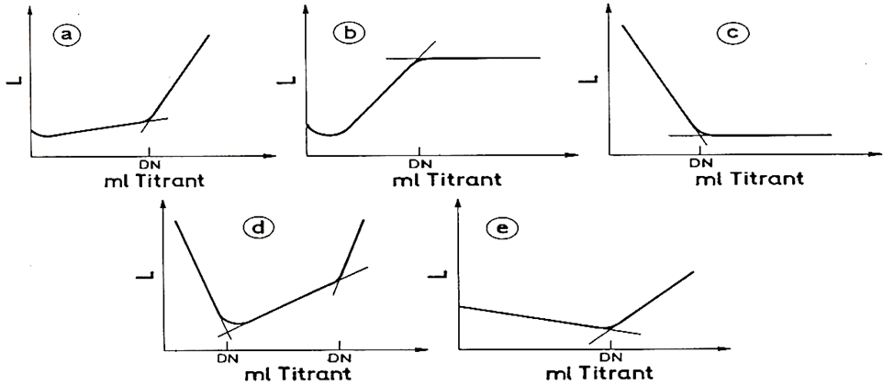


Slide 48
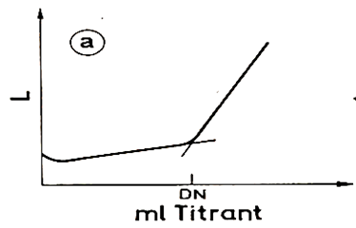
(a) Zayıf bir asidin kuvvetli bir baz ile titrasyonunda iletkenlikte başlangıçtaki azalma, ortamda oluşan konjuge anyonun, asidin iyonlaşmasını ortak iyon etkisiyle azaltması nedeniyle gözlenir. Bu etki daha sonra da devam etmekle beraber ortamda giderek artan miktarlarda oluşan bu anyon, kendi iyonik iletkenliğinden dolayı toplam iletkenliği dönüm noktasına kadar arttırır. Dönüm noktasından sonra iletkenliğin daha hızlı bir biçimde artması ortama katılan fazla miktardaki kuvvetli bazdan ötürüdür. İletkenlik yöntemi ile asitlik sabiti 10⁻¹⁰ olan zayıf asitler bile titre edilebilir. Orta kuvvetteki asitler için elde edilen dönüm noktası, çözelti seyreltildiğinde daha da belirginleşir.
HAc + NaOH → H₂O + Na⁺+ Ac⁻ , DN’ a kadar,
NaOH eklendikçe, Na⁺ ve Ac⁻ artar ve iletkenliği artırır. DN’den sonra eklenen NaOH, Na⁺ ve OH⁻ derişimini artırır. Ve iletkenlik daha da artar, OH⁻ nin Λ₀ değeri diğer iyonlarınkinden daha büyüktür.

Slide 49
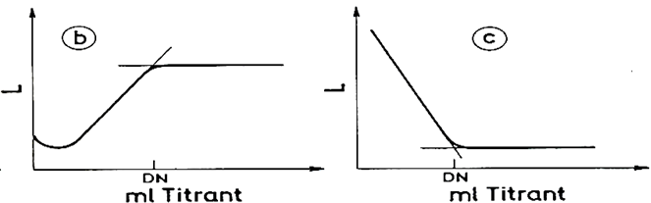
(b) Zayıf bir asidin zayıf bir bazla titrasyonunda dönüm noktasına kadar olan durum aynıdır. Dönüm noktasından sonra ortama fazladan katılan zayıf baz iletkenliğe bir katkı getirmez ve bu yüzden iletkenlikteki artış durur.
NH₃+ HAc →NH₄⁺ +Ac⁻
Başlangıçta ortamın iletkenliğini HAc ın iyonlaşması belirler, bu da çok düşüktür. DN’ a kadar NH₃ ekledikçe ortamda NH₄⁺ ve Ac⁻ derişimi artar, ve iletkenliği belirler. DN den sonra ortamın iletkenliğini ortamda mevcut NH₄⁺ ve Ac⁻ belirler, eklenen NH₃ .ın iyonlaşmasından gelen iyon miktarı az olduğundan değiştirmez.
(c) Dönüm noktasından sonra iletkenliğin değişmediği durumla kuvvetli bir asidin zayıf bir bazla titrasyonunda da karşılaşılır.
H⁺+Cl⁻+NH₃→ NH₄⁺+Cl⁻

Slide 50
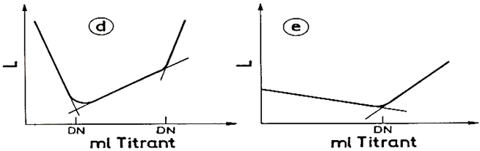
(d) Kuvvetli bir asitle zayıf asidin karışımının kuvvetli bir bazla titrasyonunda iki dönüm noktalı bir titrasyon eğrisi elde edilir. Kuvvetli asit tüketildikten sonra zayıf asit tepkimeye girdiği için birinci dönüm noktası kuvvetli asidin miktarını ikinci dönüm noktası ise zayıf asidin miktarını belirler.
(e) Az çözünen bir tuzun ürün olarak oluştuğu çökme tepkimelerinde, iyonlar çökerek azaldığından dönüm noktasına kadar iletkenlikte azalma gözlenir. Dönüm noktasından sonra ise titrant ilavesiyle iletkenlik artar. (Ag titrantıyla Cl⁻ titre edilirken Ortamda mevcut Cl⁻ derişiminin oluşturduğu iletkenlikten dolayı başlangıçta yüksek bir iletkenlikten başlanır.
Her ilave Ag+ ile Cl⁻ derişimi azalacağından iletkenlik düşmeye başlar. Ortamdaki Cl⁻ bitince (dengeden oluşan Cl⁻ nun etkisi çok küçüktür) Eklenen Ag+ ile iletkenlik tekrar artmaya başlar.

Slide 51
Voltametri
Voltametri, çalışma elektroduna uygulanan potansiyelin fonksiyonu olarak akımın ölçümüne dayanır. Voltametri, elektrokimyasal bir hücreye uygulanan potansiyel (E) sonucu olarak elektrokimyasal değişim nedeniyle hücrede oluşan akımın (i) ölçüldüğü yöntemlerin genel adıdır. Voltametride genellikle uygulanan potansiyel ya da izlenen akım, zamanın (t) bir fonksiyonudur. Voltametrik yöntemler, potansiyometri gibi yöntemlerin aksine, uygulanan potansiyel, elektrot yüzeyinde, elektrokimyasal indirgenme veya yükseltgenme ile elektroaktif türlerin derişiminde bir değişime yol açtığından, aktif yöntemler olarak kabul edilebilir.
Voltametrik yöntemlerle organik, inorganik ve biyolojik türlerin düşük derişimlerde tayinleri mümkündür. Çalışma ortamında bulunan çözücü, destek elektrolit seçimi ve pH, elektrokimyasal cevabın alınmasında kritik rol oynar. Voltametrik yöntemlerle hızlı ve kısa sürede tayin yapılabilmesi nedeniyle analitik kimyada çokça araştırma konusunda kullanılmaktadır.

Slide 52
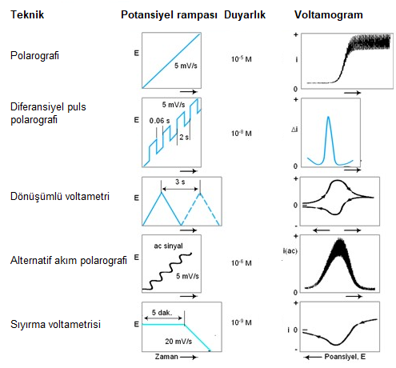
Voltametri’de elde edilen akım–potansiyel eğrisine voltamogram adı verilmektedir. Hücrede elektrolizin ortaya çıkmasına yol açan potansiyel, uyarıcı sinyal olarak nitelendirilebilir ve sinyalin zamanla değişimi sinyalin dalga şeklini oluşturur. Uygulanan sinyalin şekline göre voltametri değişik isimler alır. (Doğrusal tarama voltametrisi (LSV), Dönüşümlü voltametri (CV), Karedalga voltametrisi (SWV), vb.)

Slide 53
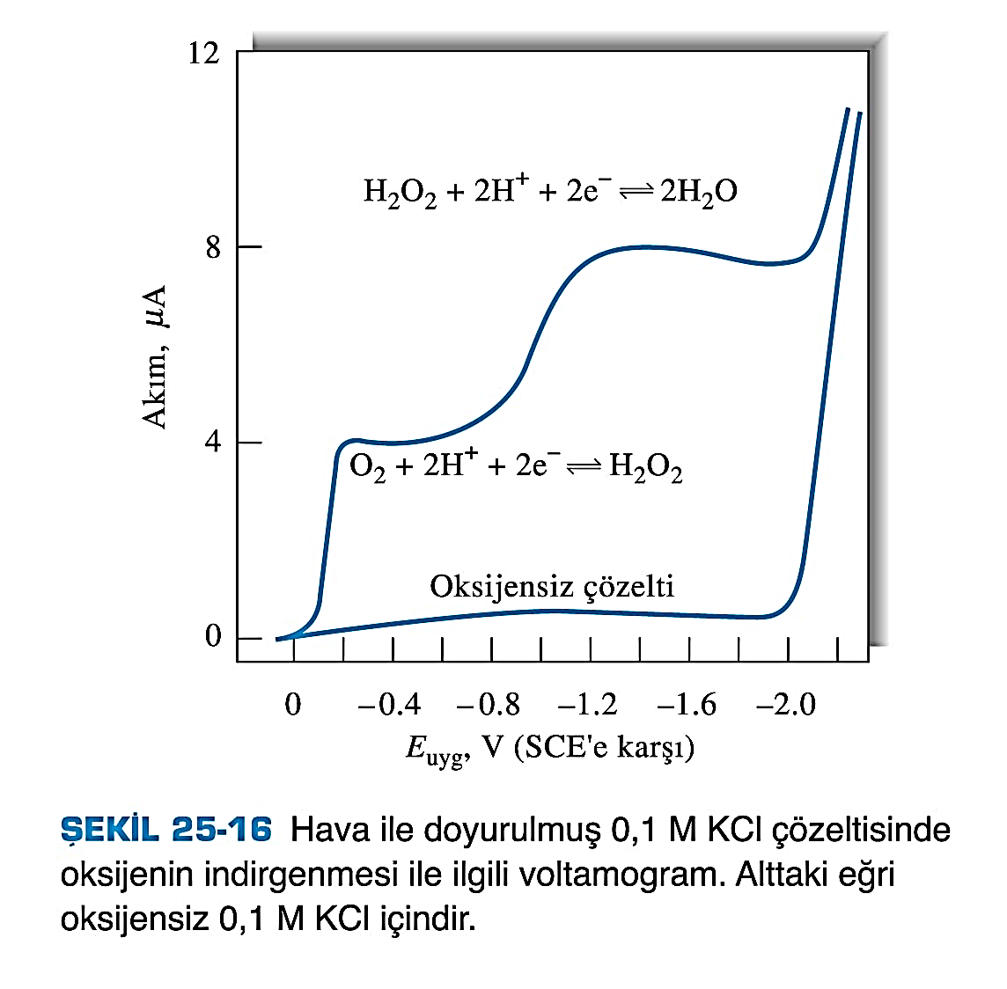
Voltametride sulu ortam yaygın olarak kullanılır. Sulu ortamda Oksijenin ortamdan uzaklaştırılmadığı durumlarda -0,1 ve -0,9 V ta (DKE'ye göre) iki adımlı bir indirgenme akımına neden olur. Hem de birinci indirgenme ürünü olan H₂O₂ incelenen madde veya bunun elektroliz ürünü ile tepkimeye girebilir.
Ortamdan Oksijenin uzaklaştırılması için deneye başlamadan önce ortamdan N₂ , Ar gibi inert gazlar geçirilir.
2H⁺+ 2é → H₂
Hg → Hg²⁺ + 2é

Slide 54


Voltamogram
Voltametride difüzyon (i_{d}) akımı derişimle doğru orantılı olduğundan artık akımla difüzyon akımı arasındaki yüksekliğin ölçümü esastır.
Difüzyon akımının yarıya ulaştığı yerdeki potansiyel değeri (yarı dalga potansiyeli) maddeler için karakteristik olduğundan kalitatif analizde kullanılır.

Slide 55

Voltametride 3 elektrotlu sistem kullanılır. Bunlardan çalışma elektrodu; Damlayan civa elektrot(indirgenme veya yükseltgenmenin olduğu elektrot), Karşıt elektrot, üzerinden akımın ölçülmesi için kullanılır(genelde Pt gibi metaller seçilir). Referans elektrot (DKE, Ag/AgCl) çalışma elektroduna uygulanan potansiyelin ölçümünde kullanılır.

Slide 56



Potansiyostatik Sistemler

Slide 57




Slide 58
Analitik Uygulamalar
Voltamogramlarda ölçülen Ep_{/2} değerleri belli bir ortamda her elektroaktif madde için belirgin bir özellik olup nitel analizde kullanılır.
Voltametride Difüzyon akımının derişimle doğru orantılı olmasından yararlanarak nicel analiz yapılır. Voltametride nicel analiz standart çözeltilerle bir kalibrasyon doğrusu oluşturarak veya standart ekleme yöntemi ile yapılır. Kalibrasyon doğrusu oluşturulurken ortamın aynı iyonları içermesine dikkat edilmelidir.
Bazen ortama derişimi bilinen başka bir iyon eklenir ve bu iç standardın difüzyon akımı ile bilinmeyen derişimdeki maddenin difüzyon akımları birbiriyle karşılaştırılır. İç standart ekleme yöntemi ile iki kez voltamogram elde etmek yeterlidir. Özellikle karışımların analizinde, iç standart ekleme yöntemi kullanmak daha uygundur. Sabit miktarda iç standart ve değişen miktarda analizi yapılacak madde içeren bir dizi çözelti ile kalibrasyon doğrusu da oluşturulabilir. Bu doğrunun analizde kullanılabilmesi için iç standardın nicel analizin yapılacağı çözeltiye de aynı miktarda eklenmesi gerekir. Bu tür bir yöntemin kullanılması ile yapılan ölçümlerin ortamın sıcaklığında ve viskozitesinde olabilecek değişmelerden etkilenmesi önlenmiş olur.
Voltametrik yöntemlerde elde edilen gözlenebilme sının yaklaşık 10⁻⁷ M dır. Ancak biriktirme ve tarama basamaklarını içeren sıyırma voltametrisiyle daha düşük derişimleri tayin etmek mümkündür (10⁻⁹ M)

Slide 59
İki elektroaktif maddenin birbirinden ayrı voltametrik pik verebilmeleri için bunların E_{p/2} değerleri arasında 100 mV tan daha fazla bir farkın olması gerekir. Bu farkın 100 mV tan daha az olduğu durumlarda iki pik birbiri ile örtüşür. Örneğin nötral bir ortamda Pb²⁺ ve TI⁺ iyonlarının ayrı voltamogramları yerine birleşik voltamogramları elde edilir.
Eğer bu ikili kanışımın voltamogramı bazik ortamda incelenirse TI⁺ iyonunun pikinin oluştuğu gerilimler ortam değişikliğinden etkilenmezken Pb²⁺ iyonunun indirgenmesi 300 mV daha negatif gerilimlere kayar ve böylece iki pik ayrı ayn gözlenmiş olur. Örtüşen pikler ortamın pH ını veya destek elektrolit türünü değiştirerek ya da ortama analizi yapılacak maddelerden biri ile kompleks oluşturabilen bir l­igand ekleyerek birbirinden ayrılabilir.
Anorganik katyonlar anyonlar ve nötral moleküller ve çok çeşitli türden organik bileşikler voltametrik yöntemlerle analiz edilebilir.
Metaller, alaşımlar, filiz, gübre ve polimer örnekleri, petrol ürünleri, tekstil malzemesi, pestisitler. herbisitler, insektisitler. gıda maddeleri, biyolojik maddeler, bitki ve toprak örnekleri doğal ve endüstriyel su örnekleri, kirlenmiş havadaki kirlilikler ve oksijen voltametrik yoldan analiz edilebilirler. Puls, diferansiyel puls, kare dalga voltametrisi yöntemleri oldukça duyarlı yöntemler olduğundan, eser analizde kullanılırlar. Bu yöntemlerin uygulandığı sistemlerde yöntemin duyarlığı, atomik ve moleküler absorpsiyon spektroskopisi yöntemlerindeki duyarlıktan daha fazladır. Ayrıca voltametrik yöntemler örneğin yükseltgenme basamağı hakkında da bilgi verdiği için bazı durumlarda spektroskopik yöntemlerden daha üstündür.

Slide 60


Slide 61
Elektrokimyasal Yöntemlerin Karşılaştırılması

Slide 62


Çalışma elektroduna göre sınıflandırma
Polarografi
Civa elektrotlar kullanılır,
Pik veya sınır akımı şeklinde alınan akım-voltaj diyagramlarına polarogram denir.
VİDEO

Slide 63

Sınır akımı-Pik akımı farkı

Slide 64


Slide 65
Voltamogram (CV)
VİDEO
3.3 mM ferrocene in acetonitrile (0.1 M NBu4PF6) at a 0.4 mm diameter Pt disc electrode

Slide 66



Slide 67

Durgun Hg veya Katı Elektrotlarda Elektrokimyasal Yöntemler
Voltametri
Katı elektrotlar kullanılır,
Pik şeklinde alınan akım-voltaj diyagramlarına voltamogram denir.

Slide 68


Slide 69

Sıyırma Voltametrisi

Slide 71


Amperometric response of CNP/CuNP towards glucose at 0.45 V in 0.1 M NaOH

Slide 72

E. Coli determination after modification of electrode with e.coli antibody

